Slide 1


CHÀO MỪNG QUÝ THẦY CÔ VÀ CÁC BẠN
CHỦ ĐỀ: BÓ NG ĐÁ
NỘI DUNG :
TỔNG QUAN
LỊCH SỬ
LUẬT THI ĐẤU
CẦU THỦ & TRẬN ĐẤU

Slide 2

TỔNG QUAN
Bóng đá là môn thể thao đồng đội được chơi theo các quy tắc đề ra trong Luật bóng đá .
Quy tắc cơ bản nhất của môn bóng đá là các cầu thủ, trừ người bảo vệ khung thành (được gọi là thủ môn),được phép sử dụng bất cứ bộ phận nào trên cơ thể để chơi bóng trừ hai cánh tay và bàn tay của họ (tuy nhiên cầu thủ phải dùng tay để thực hiện việc ném biên)

Slide 3
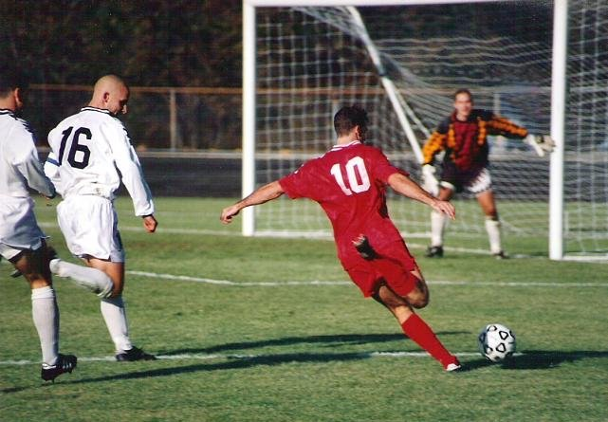
LỊCH SỬ
Bóng đá do người Trung Quốc phát minh
Nước Anh trong suốt thời gian dài vốn được mệnh danh là "quê hương của bóng đá“

Slide 4
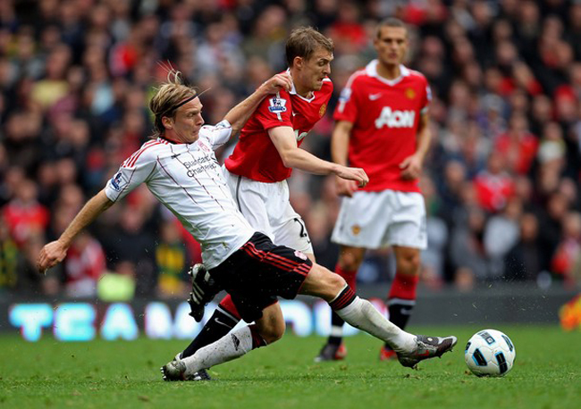
Các luật chơi gần như ngày nay bắt đầu phổ biến từ giữa thế kỷ 19 tại các trường học trên nước Anh. Bộ luật bóng đá hiện đại cổ nhất mà ta biết là bộ luật mà ngày nay thường được biết đến dưới tên Bộ luật Cambridge (Bộ luật đầu tiên ).
Hiệp hội bóng đá Anh đã được thành lập nhằm chuẩn hóa luật chơi.
Giải thi đấu bóng đá đầu tiên, Cúp FA (FA Cup), được C. W. Alcock tổ chức lần đầu cho các câu lạc bộ bóng đá Anh vào năm 1872. Trận thi đấu bóng đá cấp quốc tế đầu tiên giữa đội tuyển Anh và Scotland cũng diễn ra vào năm 1872 tại Glasgow.

Slide 5
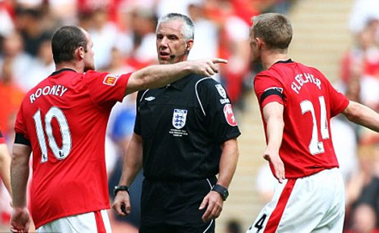
Cơ quan quản lý bóng đá thế giới, FIFA được thành lập vào năm 1904 tại Paris với chủ tịch đầu tiên là ông Robert Guérin.
Ngày nay bóng đá đã được chơi ở cấp độ chuyên nghiệp trên khắp thế giới với hàng triệu người đến sân theo dõi các trận đấu cũng như hàng tỷ người theo dõi qua truyền hình.

Slide 6
LUẬT THI ĐẤU
Cầu thủ, trang phục và trọng tài
Sân thi đấu
Trạng thái bóng trên sân

Slide 7
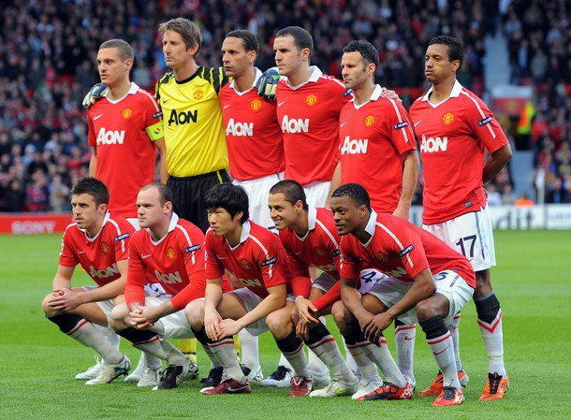
CẦU THỦ, TRANG PHỤC VÀ TRỌNG TÀI
Mỗi trận đấu bóng đá bao gồm hai đội, mỗi đội 11 cầu thủ thi đấu chính thức trên sân kể cả 1 thủ môn. Thủ môn là người duy nhất được phép chơi bóng bằng tay, tuy nhiên việc này cũng chỉ được giới hạn trong khu cấm địa.
Bên cạnh số cầu thủ chính thức mỗi đội cũng còn một số cầu thủ dự bị để thay thế khi cần thiết, thông thường trong một trận bóng đá thi đấu chính thức, mỗi đội chỉ được phép thay đổi 3 cầu thủ.

Slide 8
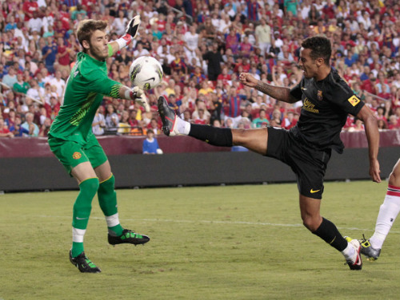
Trang phục thi đấu của các cầu thủ thường bao gồm áo phông, quần soóc, tất cao đến đầu gối, giày và bảo vệ ống đồng. Cầu thủ thi đấu trên sân bị cấm mặc, đeo hoặc mang theo các đồ vật có thể gây nguy hiểm cho cầu thủ đối phương.
Do là vị trí được sử dụng tay và thường xuyên phải bay người theo bóng, thủ môn được trang bị kĩ hơn các cầu thủ khác, họ thường mặc áo phông dài tay, đeo cả bảo vệ ống đồng và bảo vệ khuỷu tay và mang găng khi thi đấu

Slide 9
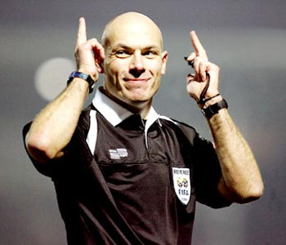
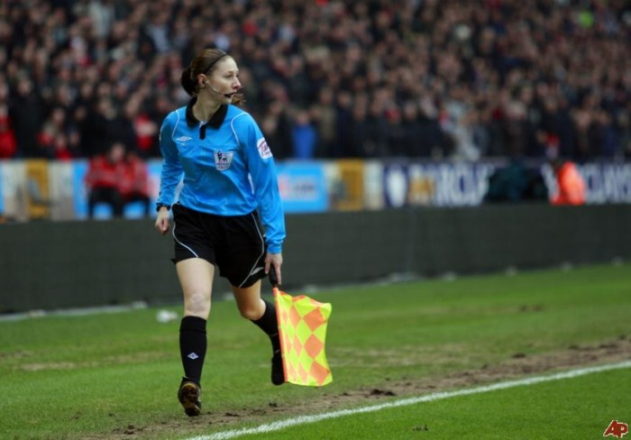
Điều khiển trận đấu là tổ trọng tài bao gồm 1 trọng tài chính và 2 trọng tài biên, những người này có toàn quyền điều khiển trận đấu theo các quy định của Luật bóng đá, quyết định của trọng tài chính dù đúng hoặc sai cũng thường là quyết định cuối cùng và không thể đảo ngược.
Ngoài ba trọng tài làm việc trên sân còn có một trọng tài thứ tư (còn gọi là trọng tài bàn) quản lý việc thay người, theo dõi thời gian bù giờ và thay thế trọng tài trên sân trong trường hợp cần thiết.

Slide 10
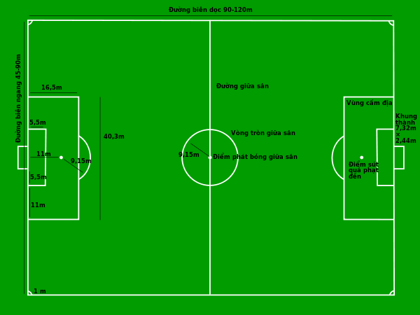
SÂN THI ĐẤU

